Slide 1
professionalism and ethical of human resource
Corporate Social Responsibility
The changing roles of human resource management professionalism
مقدم الى : أ.م.د. سمية عباس مجيد المحترمة
من قبل الطالبة : فاتن نهاد جواد

Slide 2
اولا : الاحترافية
تعرف الاحترافية " بأنها السلوك الذي يظهره الناس الذين يقدموا المشورة والخدمات التي تتطلب الخبرة ويمتكلون بشكل محدد أو بشكل عام معايير السلوك المقبولة"
وصف الافراد بأنهم يتصرفون "بشكل احترافي" بكونهم يؤدون عملهم بشكل جيد ونزيه ، وقد اشارت عدد من الدراسات ان محترفي ادارة الموارد البشرية يمضون يوم عملهم على النحو التالي:
(17%) العمل على الخطط الإستراتيجية للمنظمة
(14%) التعامل مع التظلمات والاستفسارات بنسبة .
(22%) في الاجتماعات
(15%) إجراء محادثات غير رسمية في العمل
(32%) الاجابة على رسائل البريد الإلكتروني

Slide 3
معايير النجاح لمحترفي الموارد البشرية
أ) فهم المفاهيم الأساسية للسلوك التنظيمي والفردي في المنظمة واتخاذ الإجراءات وفقا لذلك والعمل على تطوير وتطبيق خبرات ومهارات واختصاص الموارد البشرية اختصاصي عند الحاجة .
ب) فهم نموذج بيئة عمل المنظمة وتقدير العوامل الرئيسة التي تؤثر على الأداء المنظمي مع ادراك القضايا أو المشكلات التي ينبغي معالجتها لتحسين القدرة والفعالية المنظمية.
ج) اعتماد نهج قائم على دعم المقترحات بشأن تطورات الموارد البشرية وفقا لبيانات ثابتة ومستمدة من تحليلات الأفراد والابحاث والمعايير وتحليل وتقييم بيئة العمل وممارسات الموارد البشرية ، وتحديد ممارسات واجراءات الموارد البشرية باسلوب واضح للجميع .
د) فهم اهتمامات المديرين والموظفين والتواصل معهم باستمرار ، والاستجابة لطلبات المساعدة أو المشورة ، والتصرف بنزاهة وفقًا لمبادئ ثابتة تتعلق بالصدق والموثوقية والاستقامة .

Slide 4
اخلاقيات ادارة الموارد البشرية
تُعرَّف الأخلاق بأنها "امتلاك الصفات او المواقف الاخلاقية " وهي ايضا " وكذلك هي "عملية دراسة الوعي الأخلاقي الفردي والجماعي واصدار الاحكام والشخصية والسلوك"
اما أخلاقيات ادارة الموارد البشرية فهي "كافة الاجراءات الأخلاقية الناشئة حول العلاقة بين أصحاب العمل والموظفين كالحقوق والواجبات المستحقة بين صاحب العمل والموظف".

Slide 5
اطر العمل الاخلاقية
أ)النظرية الأخلاقية
نظرية المنفعة
نظرية أصحاب المصالح
أخلاقيات الحوار
ب) المساواة
ج)العدالة
العدالة الإجرائية
عدالة التوزيع
العدالة الإجتماعية
العدالة الطبيعية

Slide 6
المبادئ التوجيهية الأخلاقية لإدارة الموارد البشرية
أ) الارشادات العامة
- الادراك بأن الأهداف الاستراتيجية للمنظمة ينبغي تضمن حقوق المنظمة والموظفين .
- الاعتراف بحق الموظفين ومراعاة احتياجاتهم الشخصية وعدم اعتبارهم مجرد وسيلة او عوامل للانتاج.
ب) التطوير المنظمي
- التنسيق المسبق مع الأفراد والعملاء حول أهداف ومحتوى ومخاطر التطوير البرامج المنظمية ، مع توضيح القيم أو الافتراضات المستخدمة في البرنامج.
- السعي للحصول على أقصى قدر من المشاركة لجميع الافراد في البرنامج لتسنى لهم فهم الاجراءات المتضمنة وكيفية الاستفادة منها.
- العمل مع العملاء في عمليات التخطيط والتنفيذ والتغيير وبما يخدم الجميع مع تمكين الأفراد من متابعة عمليات التطوير عند استكمال البرنامج ومراعاة السرية في العمل .

Slide 7
ج) التوظيف والاختيار
- ينبغي ان يجب يكون المرشحون على اطلاع بشأن القرارات المتخذة بشأن ، وعدم الاحتفاظ بالقرار لحين المقابلة ، مع الابتعاد عن الاسئلة المغرضة واستخدام اسلوب الضغط والاستجواب وعدم الانتقاص من شخصية المرشح للعمل او مقدار خبرته .
- اعتماد معايير الاختيار الملائمة وبناءا على متطلبات الوظيفة.
- منح الفرصة امام المرشحين لتوضيح وجهة نظرهم وطرح الأسئلة مع الابتعاد عن التحيز او تكوين الاستنتاجات حولهم دون توافر الادلة الكافية
- توفير المعلومات الدقيقة وكاملة للمرشحين حول الوظيفة والتوقعات والشروط وأحكام التوظيف واعتماد الاختبارات التي تم التحقق من صحتها والتي تدار من قبل افراد مدربين مع الابتعاد عن الاختبارات التمييزية والمتحيزة .
- مراقبة اختبارات التأثير والتحيز غير المقصودة والتأكد من خلو قرارات الاختيار من التمييز أو التحيز على أساس الجنس أو العرق أو السن أو الإعاقة ، مع منح المرشحين الذين اخفقوا سبب ذلك القرار إن طلبوا هم ذلك.

Slide 8
د) التعلم والتطوير
- احترام حقوق الافراد والخصوصية والاستقلالية والاعتراف بضرورة وشرعية منح الأفراد فرص التعلم والحصول على المعرفة والمهارات المطلوبة لانجاز الاعمال بشكل متميز في وظائفهم و مساعدتهم في تطوير إمكاناتهم.
- تقبل حق المنظمة في اتباع إجراءات التعلم والتطويرالأنشطة والتي تعزز الأداء للأفراد مع مراعاة ان تعلم وتطوير الافراد يمنحهم الامان والدافع لتجربة أشياء جديدة دون خوف من العقاب ، وعدم تضليلهم لتقبل القيم المرفوضة .
هـ ) ادارة الأداء
يمكن تحديدها كما موضح في ادناه :
- احترام الافراد وعدم التعامل معهم كوسيلة وانما كغايات في حد ذاتها .
- الاحترام المتبادل لجميع الاطراف وتفهم احتياجاتهم واعتماد مبادىء العدالة الاجرائية معهم .
- الشفافية في القرارات الخاصة بادارة الاداء مع اتاحة الفرصة للمناقشة والاعتراض وابداء الراي وتوضيح الاسس التي تم بموجبها اتخاذ القرار .

Slide 9
و) إدارة المكافات
- اعتماد العدالة الاجرائية والتوزيعية مع ضمان أن تكافئ السياسات والممارسات العادلة والمنصفة والشفافة وتطبيقها باستمرار و مكافأة الافراد وفقا لمساهمتهم .
-التأكد من أن الافراد هم على المام باسس توزيع المكافآت مع المحافظة على الاجور المناسبة وتجنب مخططات المكافات التي تشجع السلوك غير المرغوب فيه.
ز) علاقات العمل
- تهيئة الفرص للموظفين للتعبير عن ارائهم في الأمور التي يمكن ان تؤثر عليهم وتقبل مناقشاتهم مع الاخذ بنظر الاعتبار ان مصالح ادارة المنظمة والموظفين لاتتطابق بالضرورة وممكن ان يتم موائمة السياسات وعلاقات العمل لتحقيق ذلك .

Slide 10
ح) ممارسات العمل
- انشاء بيئة عمل صحية وامنة والعمل على تعزيز رفاهية الموظفين من خلال تحسين نوعية الحياة العملية المقدمة لهم والسعي لتقليل الضغط الذي قد يتعرض له الموظفين.
- العمل على توفير فرص متساوية للجميع فيما يتعلق بالتوظيف والاختيار والتعلم والتطوير واحترام الاختلافات بين الافراد ومنحهم التقدير والسماح لهم بأظهار مواهبهم.
- الحفاظ على الأمن الوظيفي قدر الامكان واتخاذ إجراءات بديلة لتجنب تقليص العمل ، ومحاولة التخفيف من اثاره عن الاضطرار لاعتماده .

Slide 11
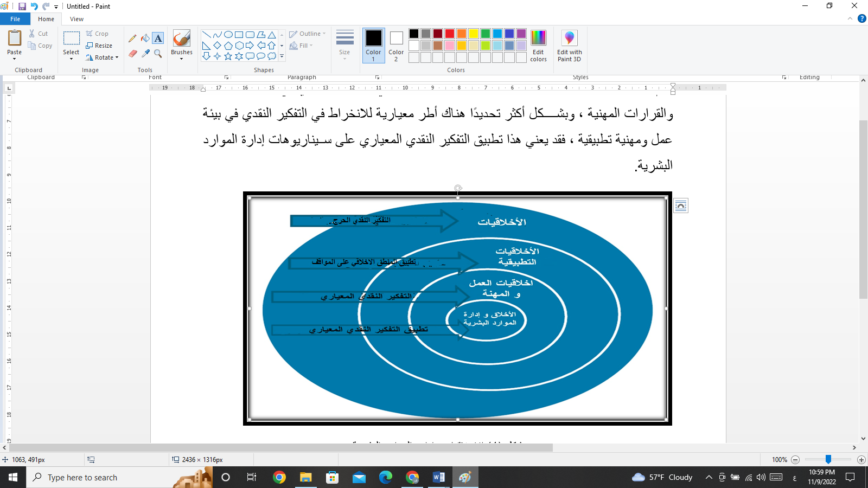
الأخلاق والاحترافية

Slide 12
رابعا : المسؤولية الاجتماعية للشركات
بالمسؤولية الاجتماعية بشكل عام هي "الاخلاقيات التي تفترض ان أي كيان سواء كان منظّمةً أو فردًا تقع على عاتقه العمل لمصلحة المجتمع ويكون لها دورا مؤثرا ومهما في الشركات بشكل عام .
اما المسؤولية الاجتماعية للشركات فتعرف بكونها "فلسفة تتبناها المنظمة بهدف الارتقاء بالمجتمع وكل الاطراف ذوي العلاقة لتكون من أولويات الادارة اكثر من تحقيق الارباح الذي يعد الهدف التقليدي للمنظمات "
"إجراءات وسياسات تنظيمية خاصة تأخذ في الاعتبار توقعات أصحاب المصلحة والمحصلة النهائية للأداء الاقتصادي والاجتماعي والبيئي"

Slide 13
ان المبادئ والحقوق الأساسية في العمل الواردة في إعلان منظمة العمل الدولية لعام 1998 ، والتي لا تزال سارية المفعول تتعلق بحقوق الإنسان الأساسية الموجودة بغض النظر عن مستوى التنمية الاقتصادية ، حيث تحدد :
الحرية النقابية.
الاعتراف بحق المفاوضة الجماعية.
القضاء على السخرة أو العمل الإجباري.
إلغاء تشغيل الأطفال.
القضاء على التمييز في العمل.

Slide 14
دوافع تبني المنظمات للمسؤولية الاجتماعية
أ) حالة العمل : بالنسبة لأولئك الذين يعتقدون أن الربح هو الشاغل الوحيد للأعمال التجارية ، فإن زيادة الأرباح من خلال الانخراط في المسؤولية الاجتماعية للشركات سيكون حافزًا كبيرًا ، على سبيل المثال يمكن تحسين الأرباح بسرعة عن طريق تقليل استخدام الموارد (التدفئة ، الإضاءة ، الماء ، إلخ) أو عن طريق إعادة التدوير .
ب) ضغط المستهلك: يشير سيناريو النزعة الاستهلاكية الأخلاقية إلى أن المسؤولية الاجتماعية للشركات يمكن أن تصبح أكثر انتشارًا في الشركات العاملة في الأسواق التنافسية.
ج) الضغوط التنظيمية والعالمية: أحد الضغوط الرئيسية هو التنظيم ، على الرغم من وجود أدلة وافرة على استخدام المنظمات الكبيرة لسلطتها في إجبار الحكومات على إضعاف لوائح البيئة والسلامة ، إلا أن القوانين والقواعد تؤثر على السلوك ، وبشكل عام تتزايد الضغوط التشريعية والتنظيمية لإقناع الأفراد والمنظمات بمعالجة القضايا الرئيسية مثل الاحتباس الحراري والفقر .

Slide 15
د) القيم المعيارية : في بعض المنظمات يكون الرئيس التنفيذي او مجلس الادارة وفي بعض الحالات تكون النقابات العمالية هي القوة دافعة للتغيير من خلال القيادة المعيارية.
فمن خلال التدريب في كليات إدارة الأعمال العليا المديرين على تبني المسؤولية الاجتماعية للشركات يتم توضيح مبادئ التعليم الإداري المسؤول .

Slide 16
اسس تطوير وتنفيذ استراتيجية المسؤولية الاجتماعية للشركات
أ) فهم البيئة التجارية والاجتماعية التي تعمل فيها الشركة وكذلك فهم استراتيجيات الأعمال والموارد البشرية وكيف ينبغي أن تتماشى استراتيجية المسؤولية الاجتماعية للشركات معهم.
ب) معرفة من هم أصحاب المصلحة (بما في ذلك الإدارة العليا) ومعرفة وجهات نظرهم وتوقعاتهم بشأن المسؤولية الاجتماعية للشركات
ج) تحديد المجالات التي تكون فيها أنشطة المسؤولية الاجتماعية للشركات والتي يمكن الرجوع اليها في سياق أعمال المنظمة وتقييم أهميتها بالنسبة لأصحاب المصلحة .

Slide 17
فوائد المسؤولية الاجتماعية للشركات
أ) بناء ولاء الزبائن : قاعدة الزبائن المخلصين هي أحد مفاتيح الأعمال طويلة المدى النجاح ، فعندما يعتقد الزبائن أنهم قد عوملوا بشكل غير عادل فلن يكرروا تجربة الشراء ، كما ان السمعة الجيدة للشركة تساعد على تكوين صورة أكثر إيجابية لها السوق ، وعلى العكس من ذلك ، فإن سمعة التعامل غير الأخلاقي تنعكس بتائج سلبية على الشركة .
ب) الاحتفاظ بالموظفين الجيدين : يرغب الأفراد الموهوبين على جميع مستويات المؤسسة أن ينالوا التعويض العادل عن تفانيهم في العمل ، ولذلك فأن الشركات العادلة والمنفتحة في تعاملاتها مع الموظفين لديهم فرصة أفضل للاحتفاظ بالموهوبين.

Slide 18
ج) بيئة العمل الإيجابية : يتحمل الموظفون مسؤولية أن يكونوا أخلاقيين ، ينبغي ان يتحلوا بالصدق بشأن قدراتهم وخبراتهم ، حيث يُنظر إلى الموظفين الأخلاقيين بكونهم جزء من فريق العمل ويمتلكون القدرة على بناء علاقات إيجابية مع زملاء العمل والمشرفين .
د) تجنب المشاكل القانونية : من المغري لإدارة الشركة أن تسعى الى الربح وربما يكون ذلك من خلال عدم الامتثال الكامل للوائح البيئية أو قوانين العمل او تتجاهل مخاطر سلامة العمال أو استخدام مواد دون المستوى في منتجاتهم.

Slide 19
خامسا : الأدوار المتغيرة لمحترفي ادارة الموارد البشرية
1) تحليل دور وظيفة الموارد البشرية
ان مدير الموارد البشرية يمكن ان يتبنى واحدة من الاستراتيجيات ادناه لاكتساب القوة والتأثير في منظمته وهي :
أ) ان يقوم بربط عمله بشكل فعلي بالقيم والمعايير السائدة في المنظمة من أجل تلبية توقعات الادارة العليا .
ب) ان يلتزم بمعايير مختلفة إلى حد ما ويكتسب المصداقية والدعم للأفكار التي تحركها القيم الاجتماعية كالإنصاف والتنوع .
ج) يشارك الادارة العليا في تحديد المشكلات وايجاد الحلول لها .

Slide 20
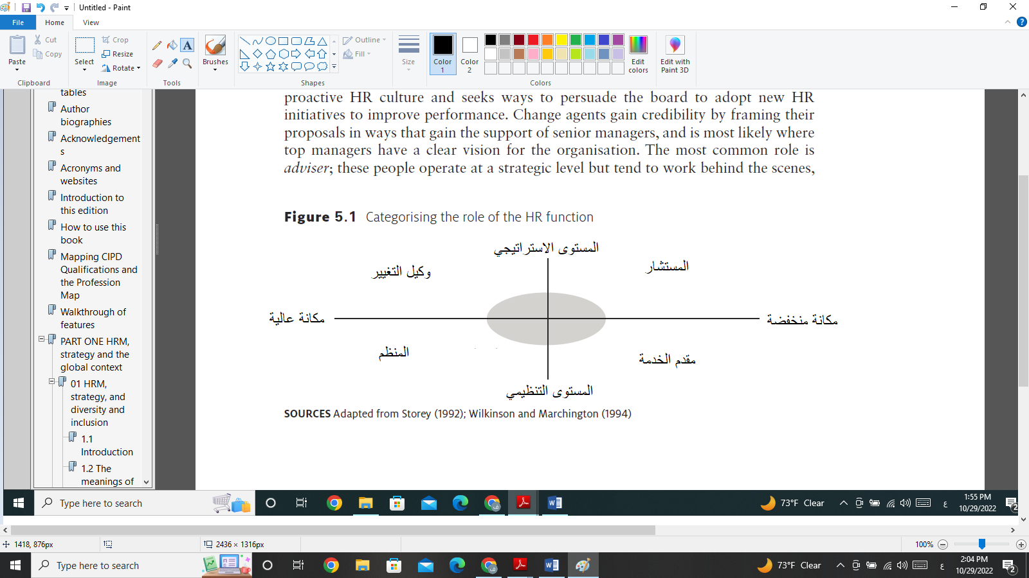

Slide 21
2) الادوار الجديدة لمحترفي الموارد البشرية
ا) محامي للموظف : تعمل الموارد البشرية كصوت للموظفين وتمثلهم أمام كبار المديرين وتتعاطف وتعمل على تحسين مساهمتهم والتزامهم ومشاركتهم ومعالجة حالات التمييز ان وجدت .
ب) خبير وظيفي : تمتلك الموارد البشرية مجموعة من المعرفة حول إدارة وتطوير الأفراد والتي يمكن أن تسهم في صنع القرار المنظمي ، ويغطي هذا جميع المكونات الرئيسة لإدارة الموارد البشرية
ج) مطور رأس المال البشري: العمل على تعزيز وجهة النظر القائلة بأن الموظفين هم أصول مهمة والتركيز على الممارسات والعمليات التي تساعدهم على تطوير أدوار مستقبلية داخل المنظمة ، على سبيل المثال من خلال عمليات التطوير الوظيفي.
د) الشريك الاستراتيجي: تعمل الموارد البشرية كشريك للمديرين التنفيذيين على جميع المستويات في صياغة الإستراتيجية وتنفيذها ، من خلال التحاور مع الادارة العليا والاشتراك في صياغة الاستراتيجيات التي تتوافق مع احتياجات الزبائن والنهج التنظيمية .
هـ) قائد الموارد البشرية: ان قادة الموارد البشرية تتجسد وظيفتهم في تطوير الموظفين والاسهام في صنع القرار ، وبالتالي يكتسبون الاحترام و المصداقية داخل المنظمة.

